Slide 1
OSCILLATORE DI DUFFING
TUPOTE – T29
Tupponi Luis E.
Otera Alberto
Università di Pisa
Tecnologie digitali – 2024/25

Slide 2
Cosa tratteremo:
Teoria dell’oscillatore di Duffing
Circuito analogo a Duffing
Studio del moto nello spazio delle fasi
Studio del comportamento spettrale

Slide 3
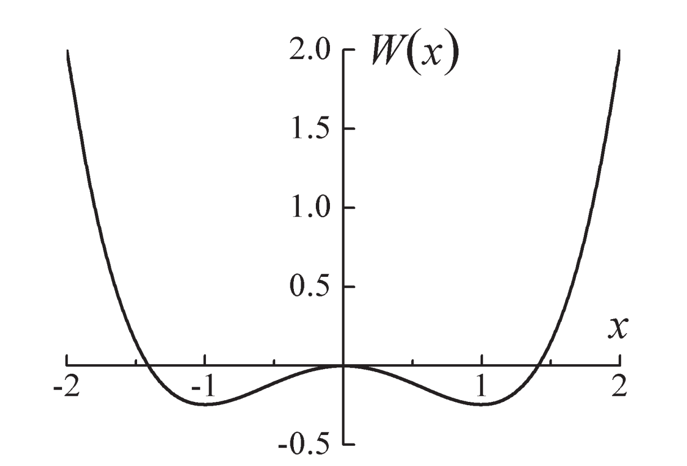
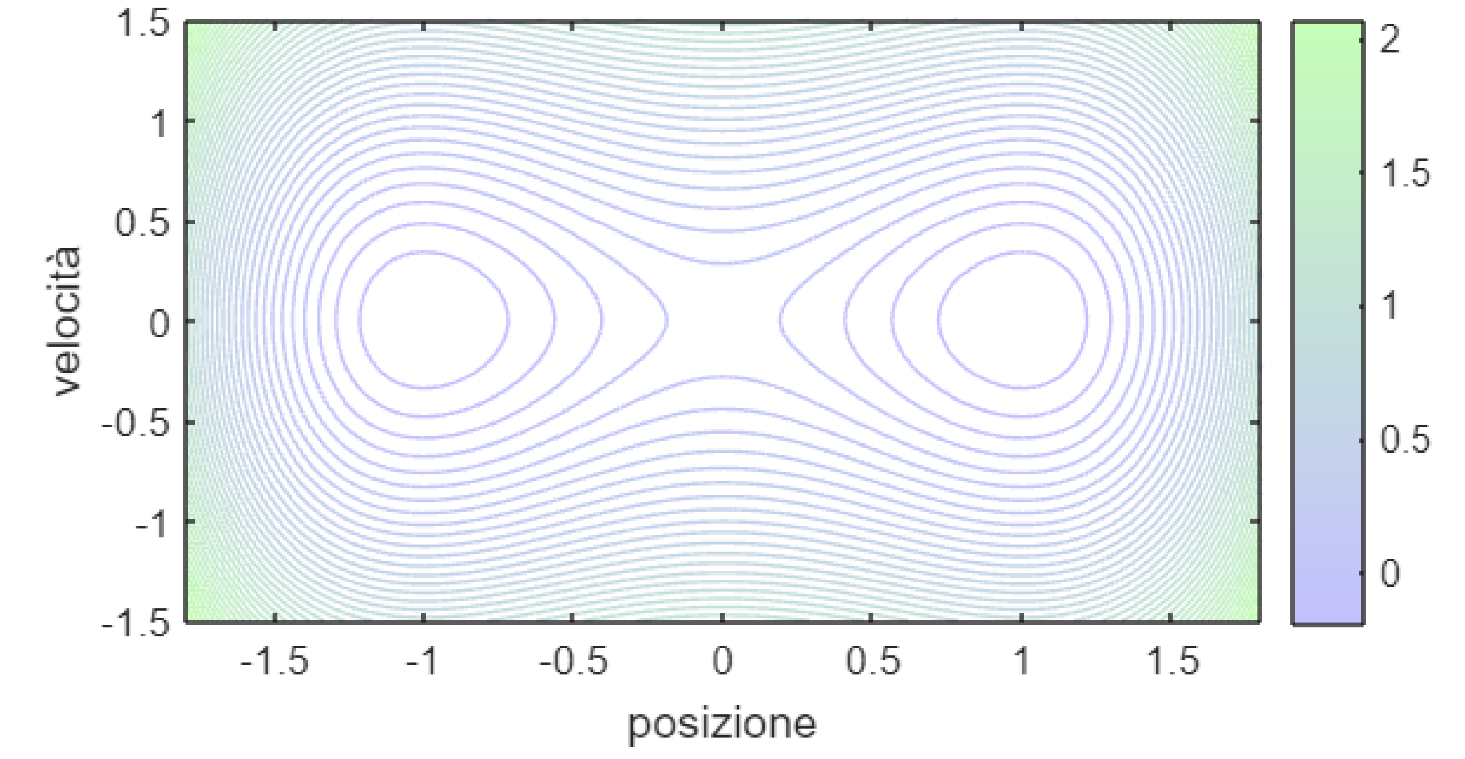
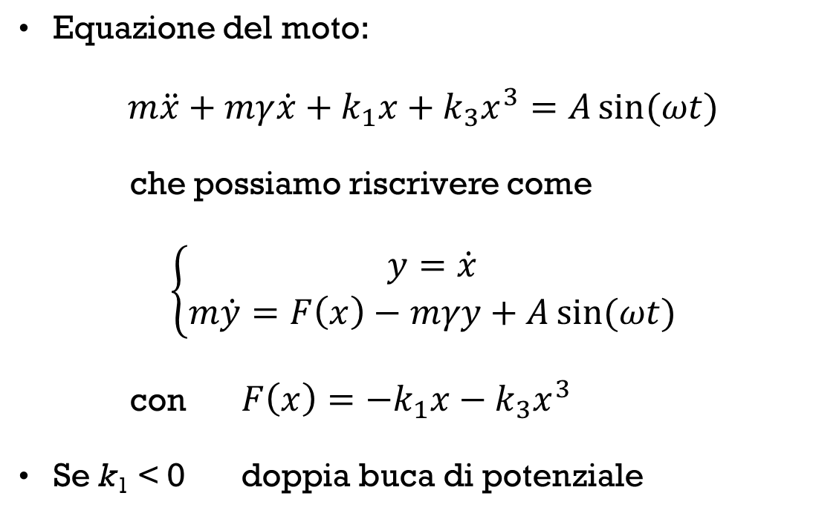
L’oscillatore di Duffing
Equazione del moto:
$$m\ddot{x}+mγ\dot{x}+k_{1}x+k_{3}x^{3}=A\sin{(ωt)}$$
che possiamo riscrivere come
$$\left\{\begin{aligned}y=\dot{x} \\ m\dot{y}=F\left(x\right)−mγy+A\sin{(ωt)}\end{aligned}\right.$$
con $F\left(x\right)=−k_{1}x−k_{3}x^{3}$
Se k₁ < 0 doppia buca di potenziale
FIG: Potenziale di Duffing
FIG: spazio delle fasi

Slide 4
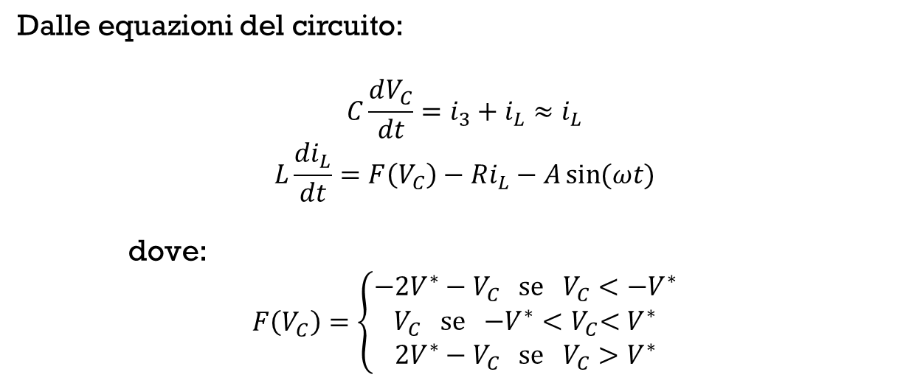
Realizzazione pratica
Dalle equazioni del circuito:
$$C\frac{dV_{C}}{dt}=i_{3}+i_{L}≈i_{L}$$
$$L\frac{di_{L}}{dt}=F\left(V_{C}\right)−Ri_{L}−A\sin{(ωt)}$$
dove:
$$F\left(V_{C}\right)=\left\{\begin{aligned}−2V^{∗}−V_{C} \text{se} V_{C}<−V^{∗} \\ V_{C} \text{se} {−V^{∗}<V}_{C}<V^{∗} \\ 2V^{∗}−V_{C} \text{se} V_{C}>V^{∗}\end{aligned}\right.$$
Analoga a Duffing
Soglia dei diodi

Slide 5
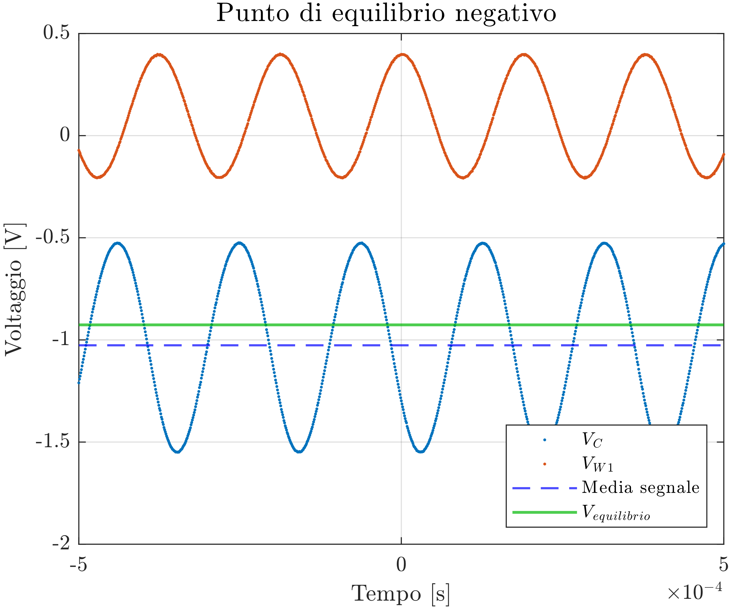
Stima dei punti di equilibrio
Forzante con A = 0.3 V
offs = ±0.1 V per ‘’forzare’’ il sistama a cambiare punto di equilibrio
Eseguiamo una media su V_{C}, e sottraiamo l’offset iniziale
Troviamo i punti di equilibrio:
-2V * = -0.926 V
2V * = 0.919 V

Slide 6
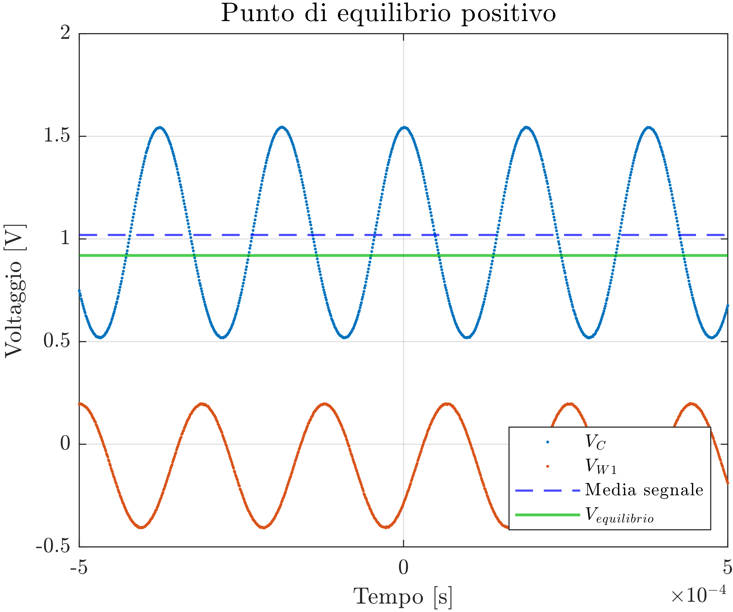
Stima dei punti di equilibrio
Forzante con A = 0.3 V
offs = ±0.1 V per ‘’forzare’’ il sistama a cambiare punto di equilibrio
Eseguiamo una media su V_{C}, e sottraiamo l’offset iniziale
Troviamo i punti di equilibrio:
-2V * = -0.926 V
2V * = 0.919 V

Slide 7
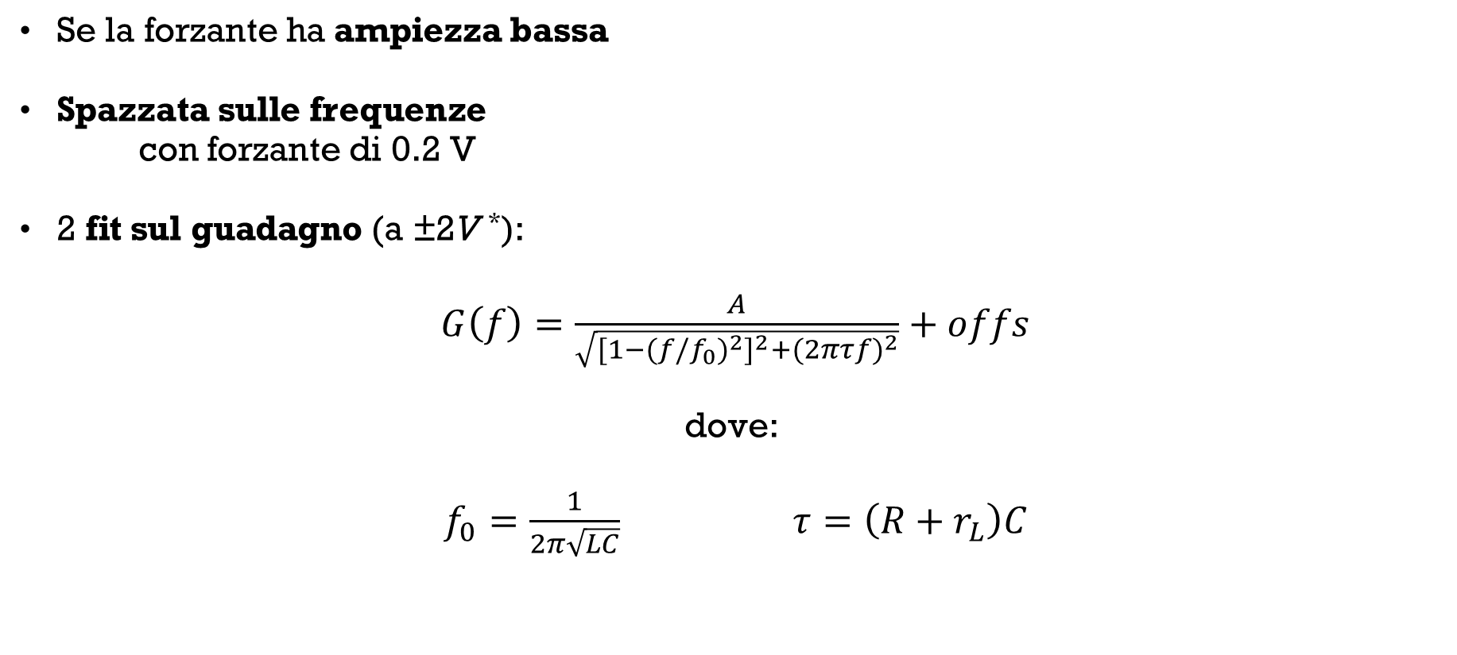
Misura della frequenza di risonanza
oscillatore armonico forzato attorno a uno dei due minimi.
Se la forzante ha ampiezza bassa
Spazzata sulle frequenze
con forzante di 0.2 V
2 fit sul guadagno (a ±2V *):
$G\left(f\right)=\frac{A}{\sqrt{{[1−{(f/f_{0})}^{2}]}^{2}+{(2πτf)}^{2}}}+offs$
dove:
$f_{0}=\frac{1}{2π\sqrt{LC}}$ $τ=\left(R+r_{L}\right)C$

Slide 8
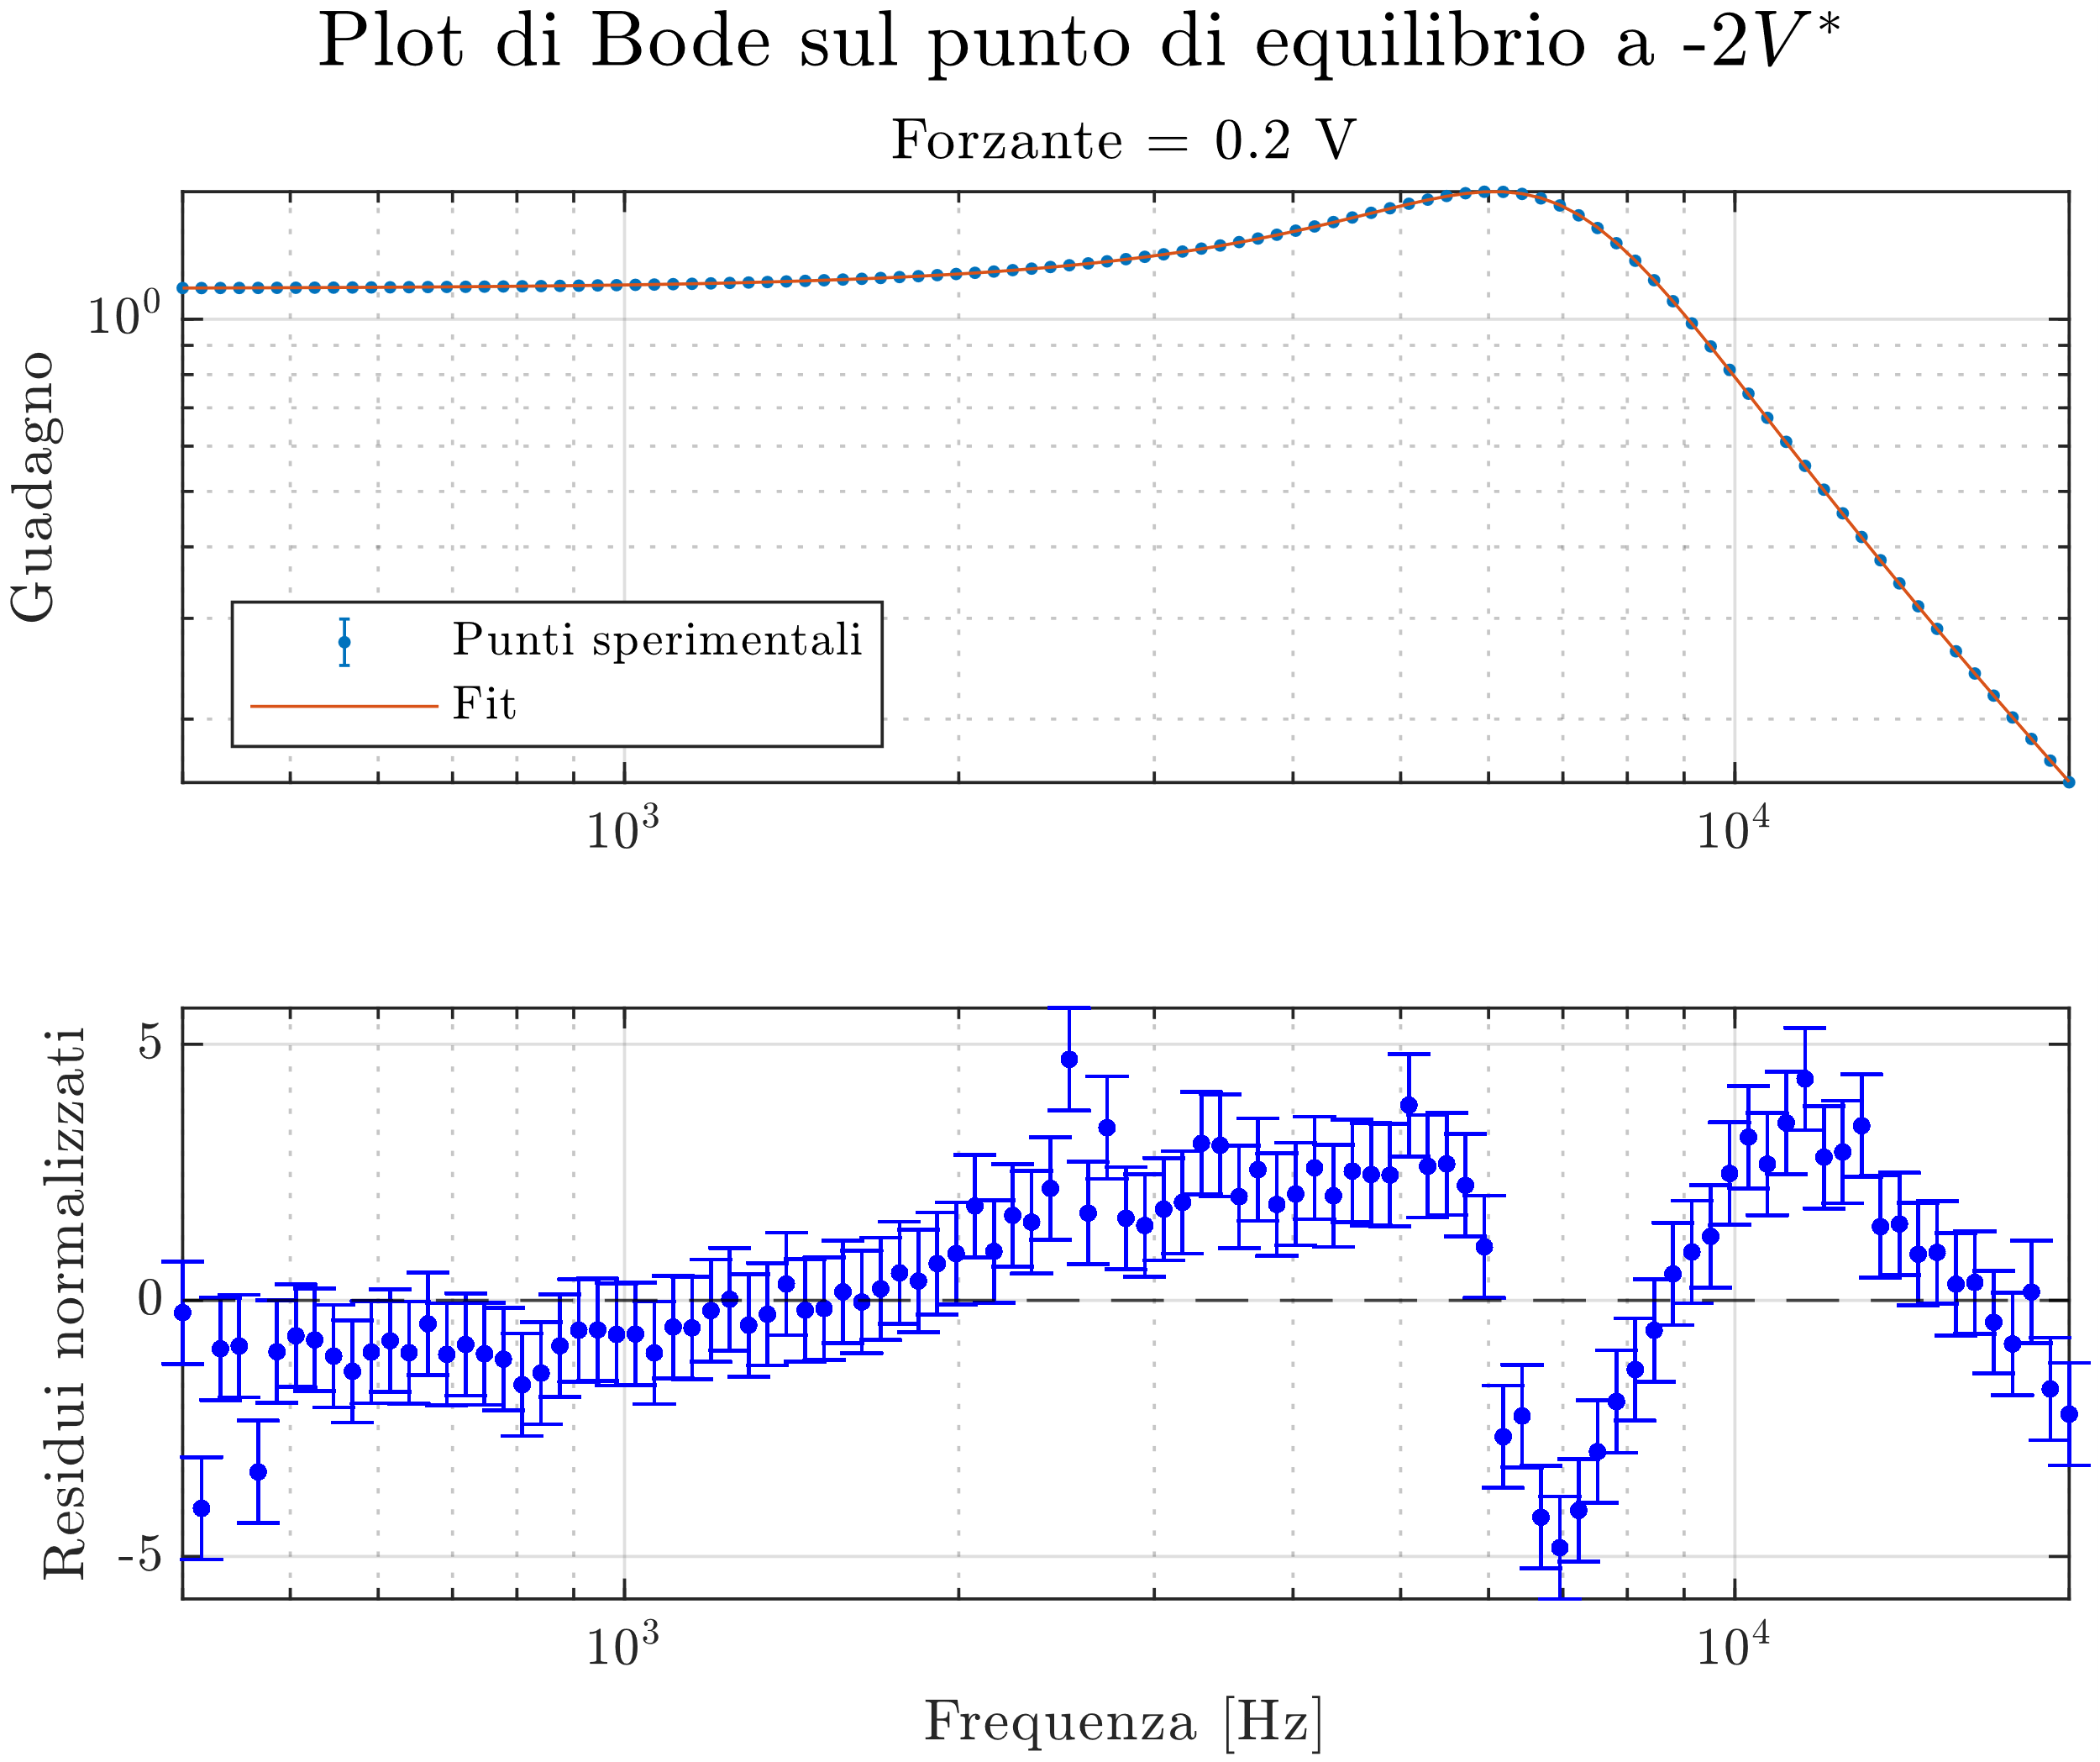
Misura della frequenza di risonanza
 | Valori attesi | Fit su -2V *
f₀ [Hz] | 7.341·10³ | 7.082·10³ 3·10⁻⁸
Τ [s] | 1.78 ·10⁻⁵ | (1.632 ± 0.001) ·10⁻⁵
A | 1 | 1.1311 ± 0.0002
offs | 0 | (-1.77 ± 1.64) ·10⁻⁴
χ²_{rid} |  | 4.1
Risultati del fit

Slide 9
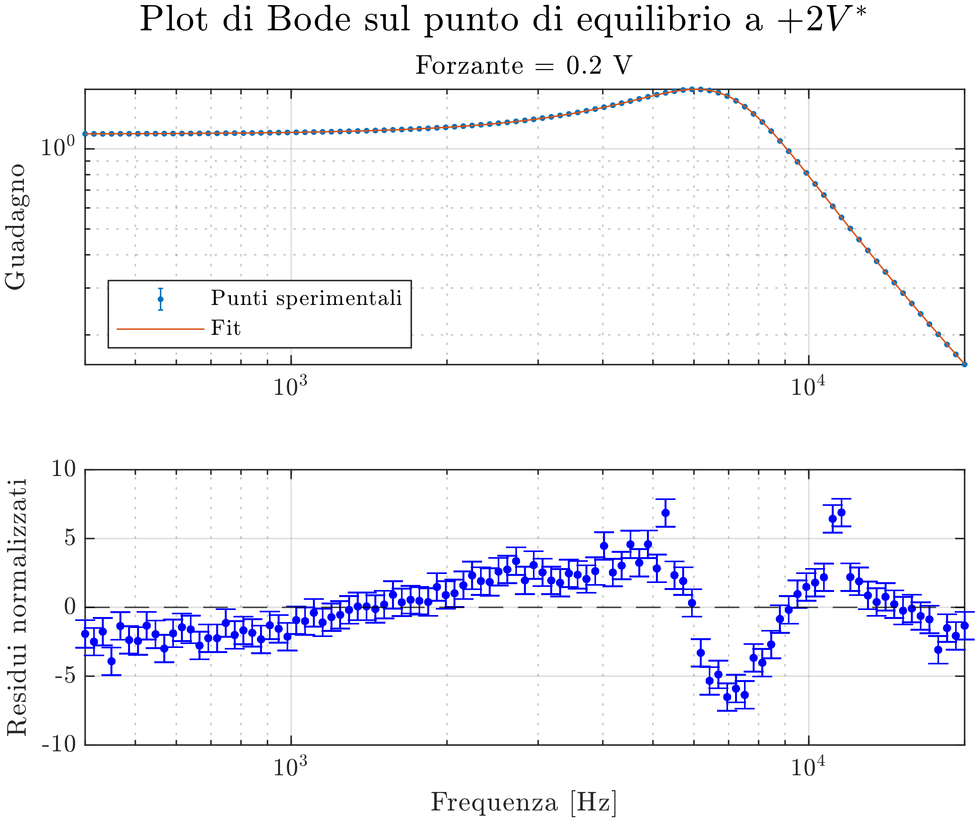
Misura della frequenza di risonanza
 | Valori attesi | Fit su +2V *
f₀ [Hz] | 7.341·10³ | 7.067·10³ ± 5·10⁻⁸
Τ [s] | 1.78 ·10⁻⁵ | (1.641 ± 0.001) ·10⁻⁵
A | 1 | 1.1368 ± 0.0002
offs | 0 | (-3.71 ± 1.16) ·10⁻⁴
χ²_{rid} |  | 7.2
Risultati del fit

Slide 10
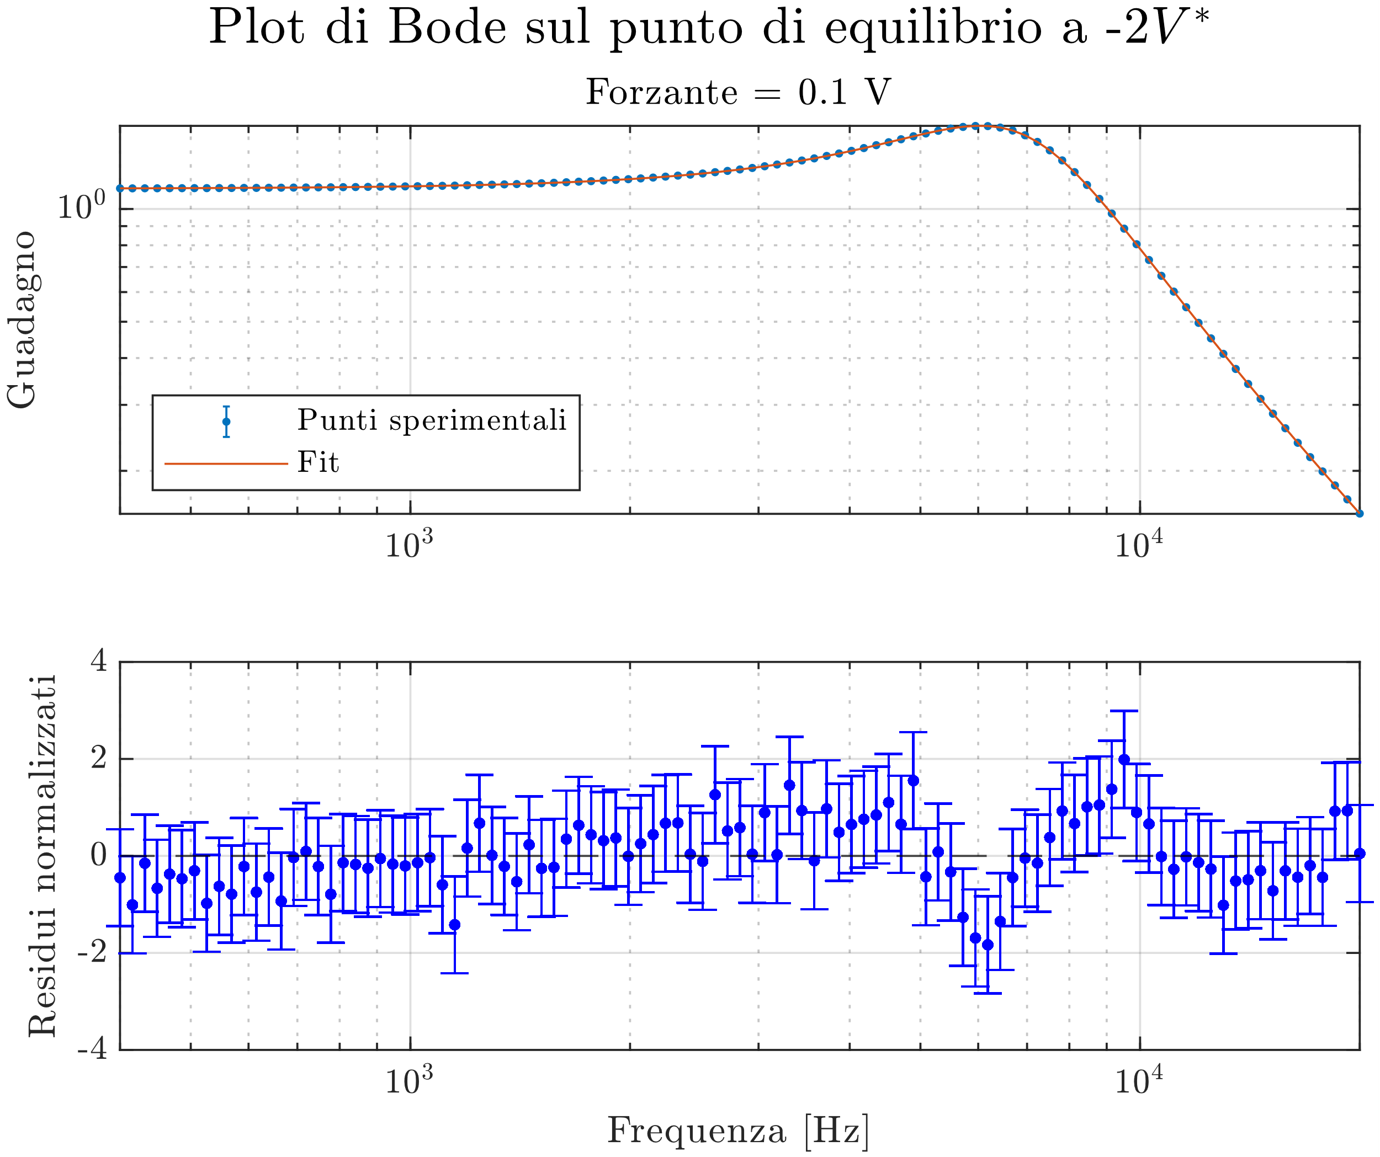
Misura della frequenza di risonanza
 | Valori attesi | Fit su -2V *
f₀ [Hz] | 7.341·10³ | 7.052·10³ ± 2·10⁻⁸
Τ [s] | 1.78 ·10⁻⁵ | (1.6466 ± 0.001) ·10⁻⁵
A | 1 | 1.1311 ± 0.0001
offs | 0 | (-5.51 ± 0.69) ·10⁻⁴
χ²_{rid} |  | 0.51
Risultati del fit

Slide 11
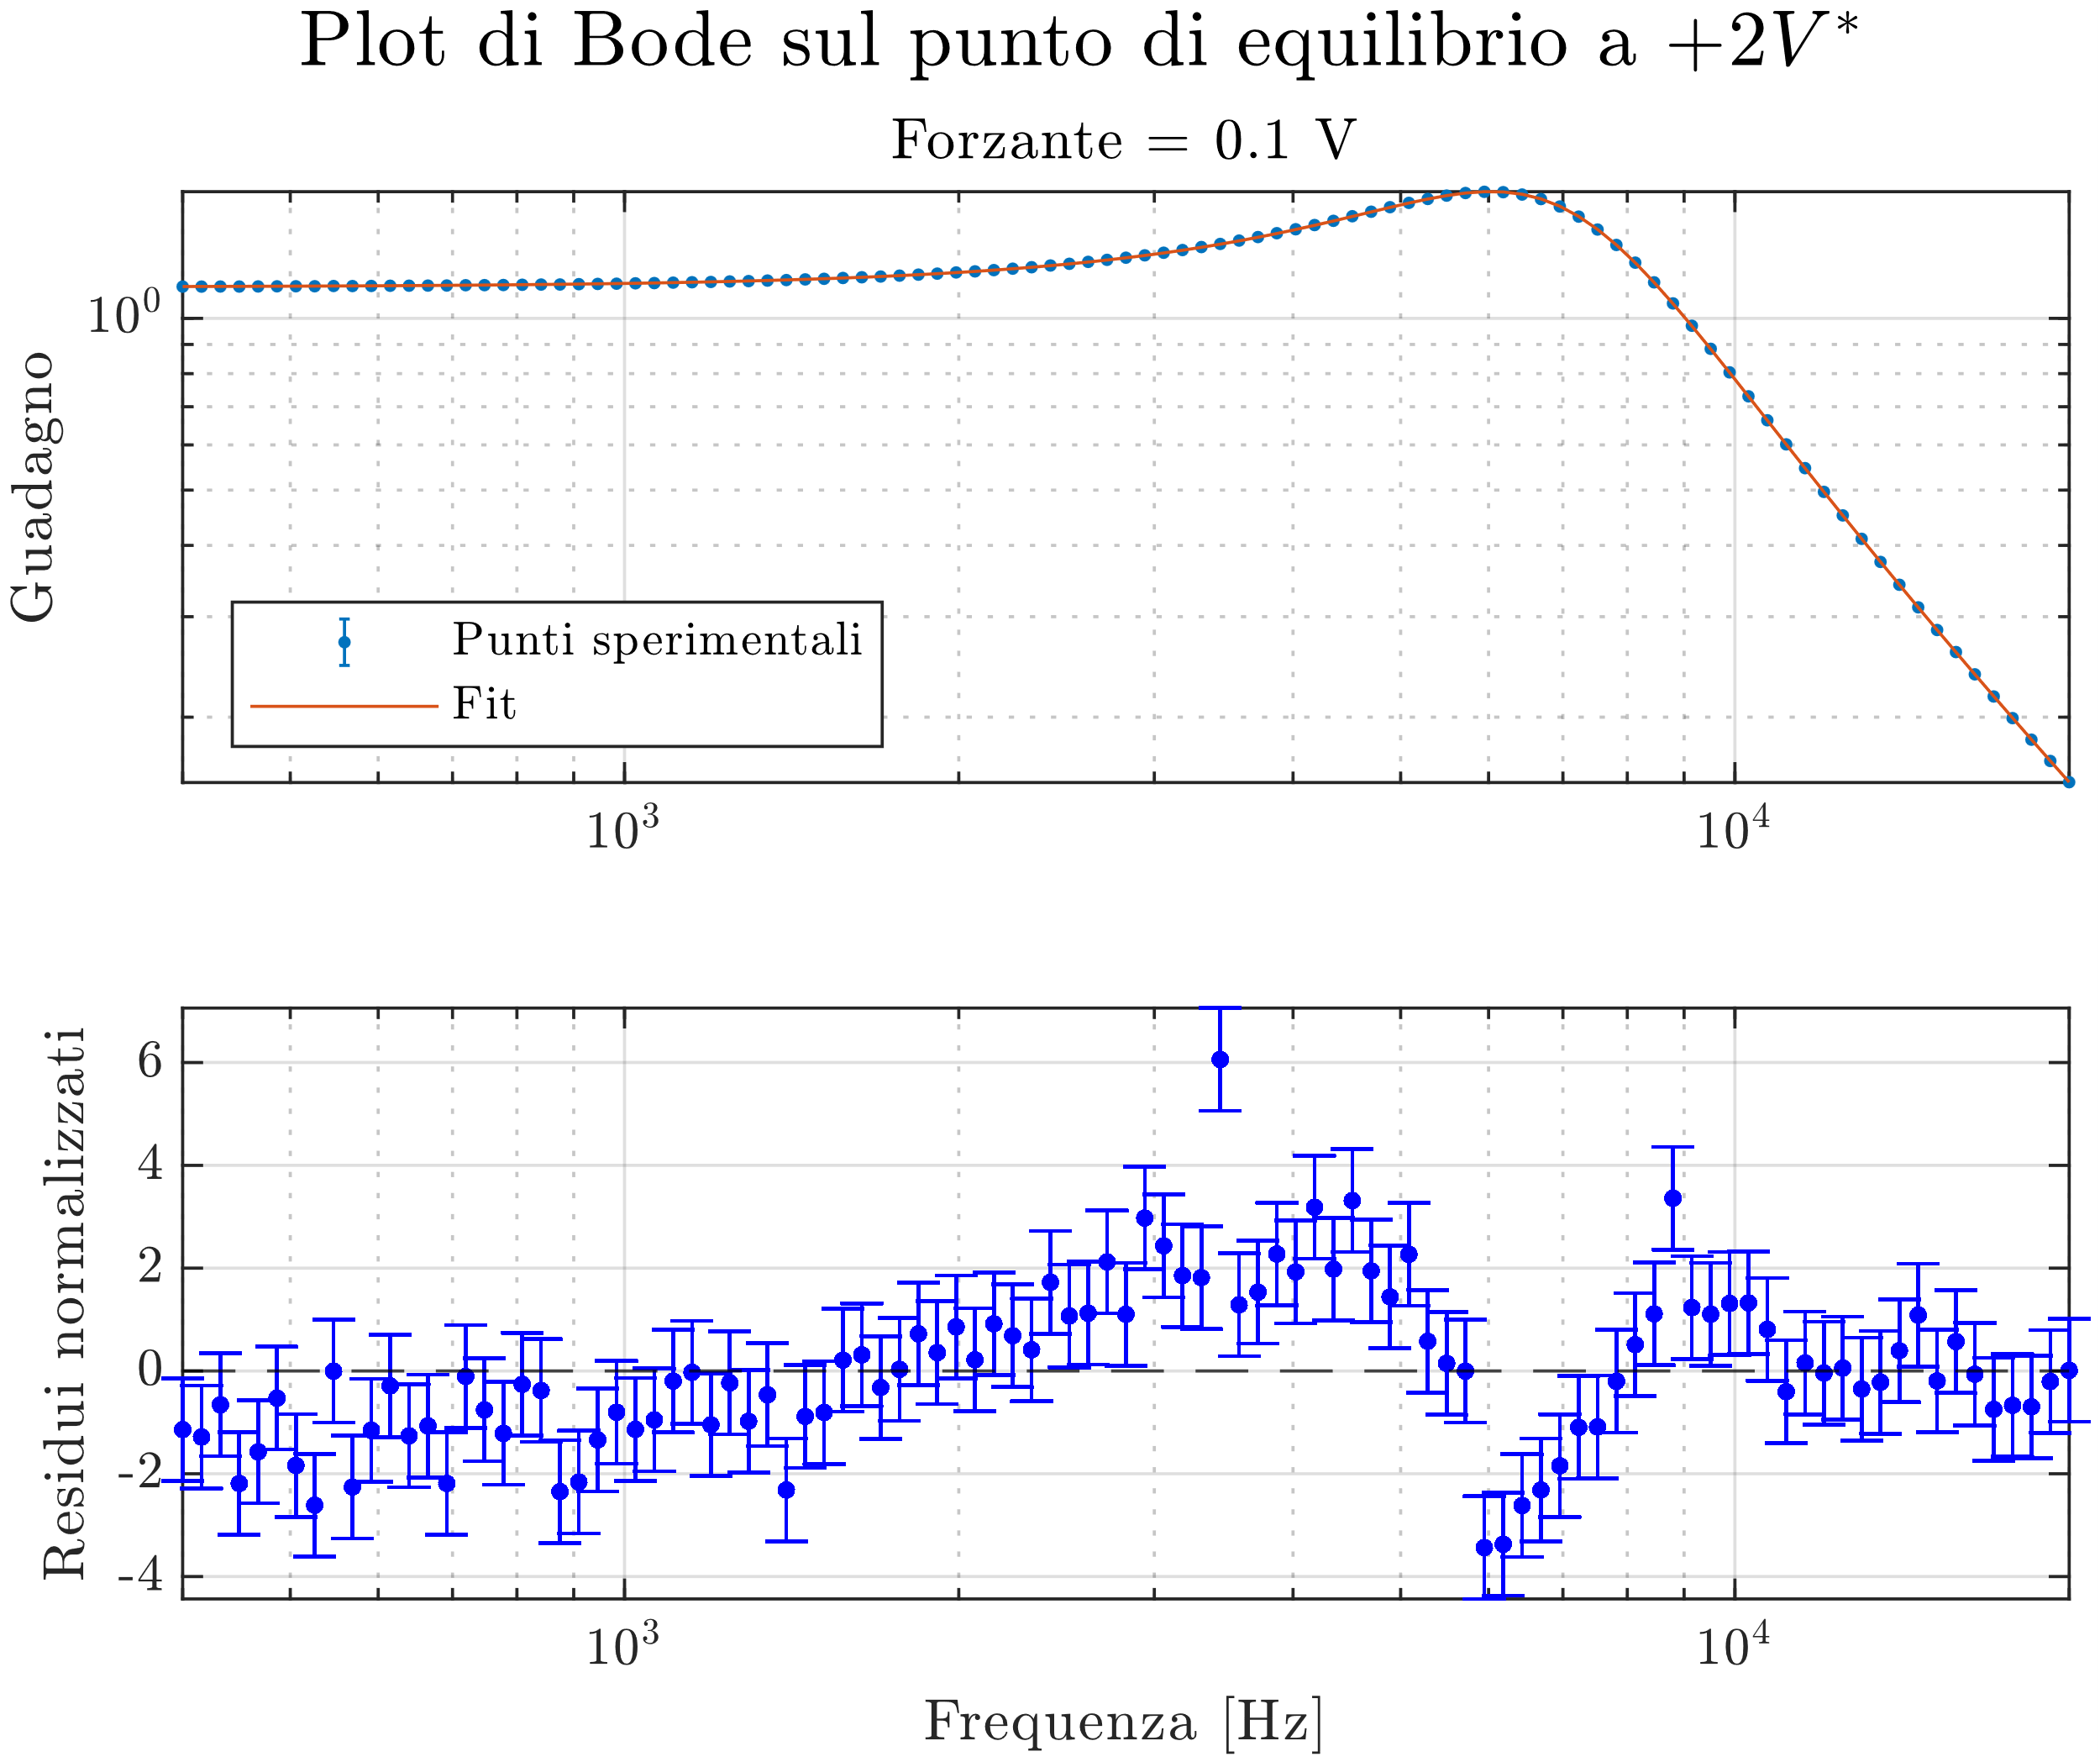
Misura della frequenza di risonanza
 | Valori attesi | Fit su +2V *
f₀ [Hz] | 7.341·10³ | 7.046·10³ ± 4·10⁻⁸
Τ [s] | 1.78 ·10⁻⁵ | (1.6504 ± 0.001) ·10⁻⁵
A | 1 | 1.1348 ± 0.0001
offs | 0 | (-4.51 ± 0.95) ·10⁻⁴
χ²_{rid} |  | 2.5
Risultati del fit

Slide 12
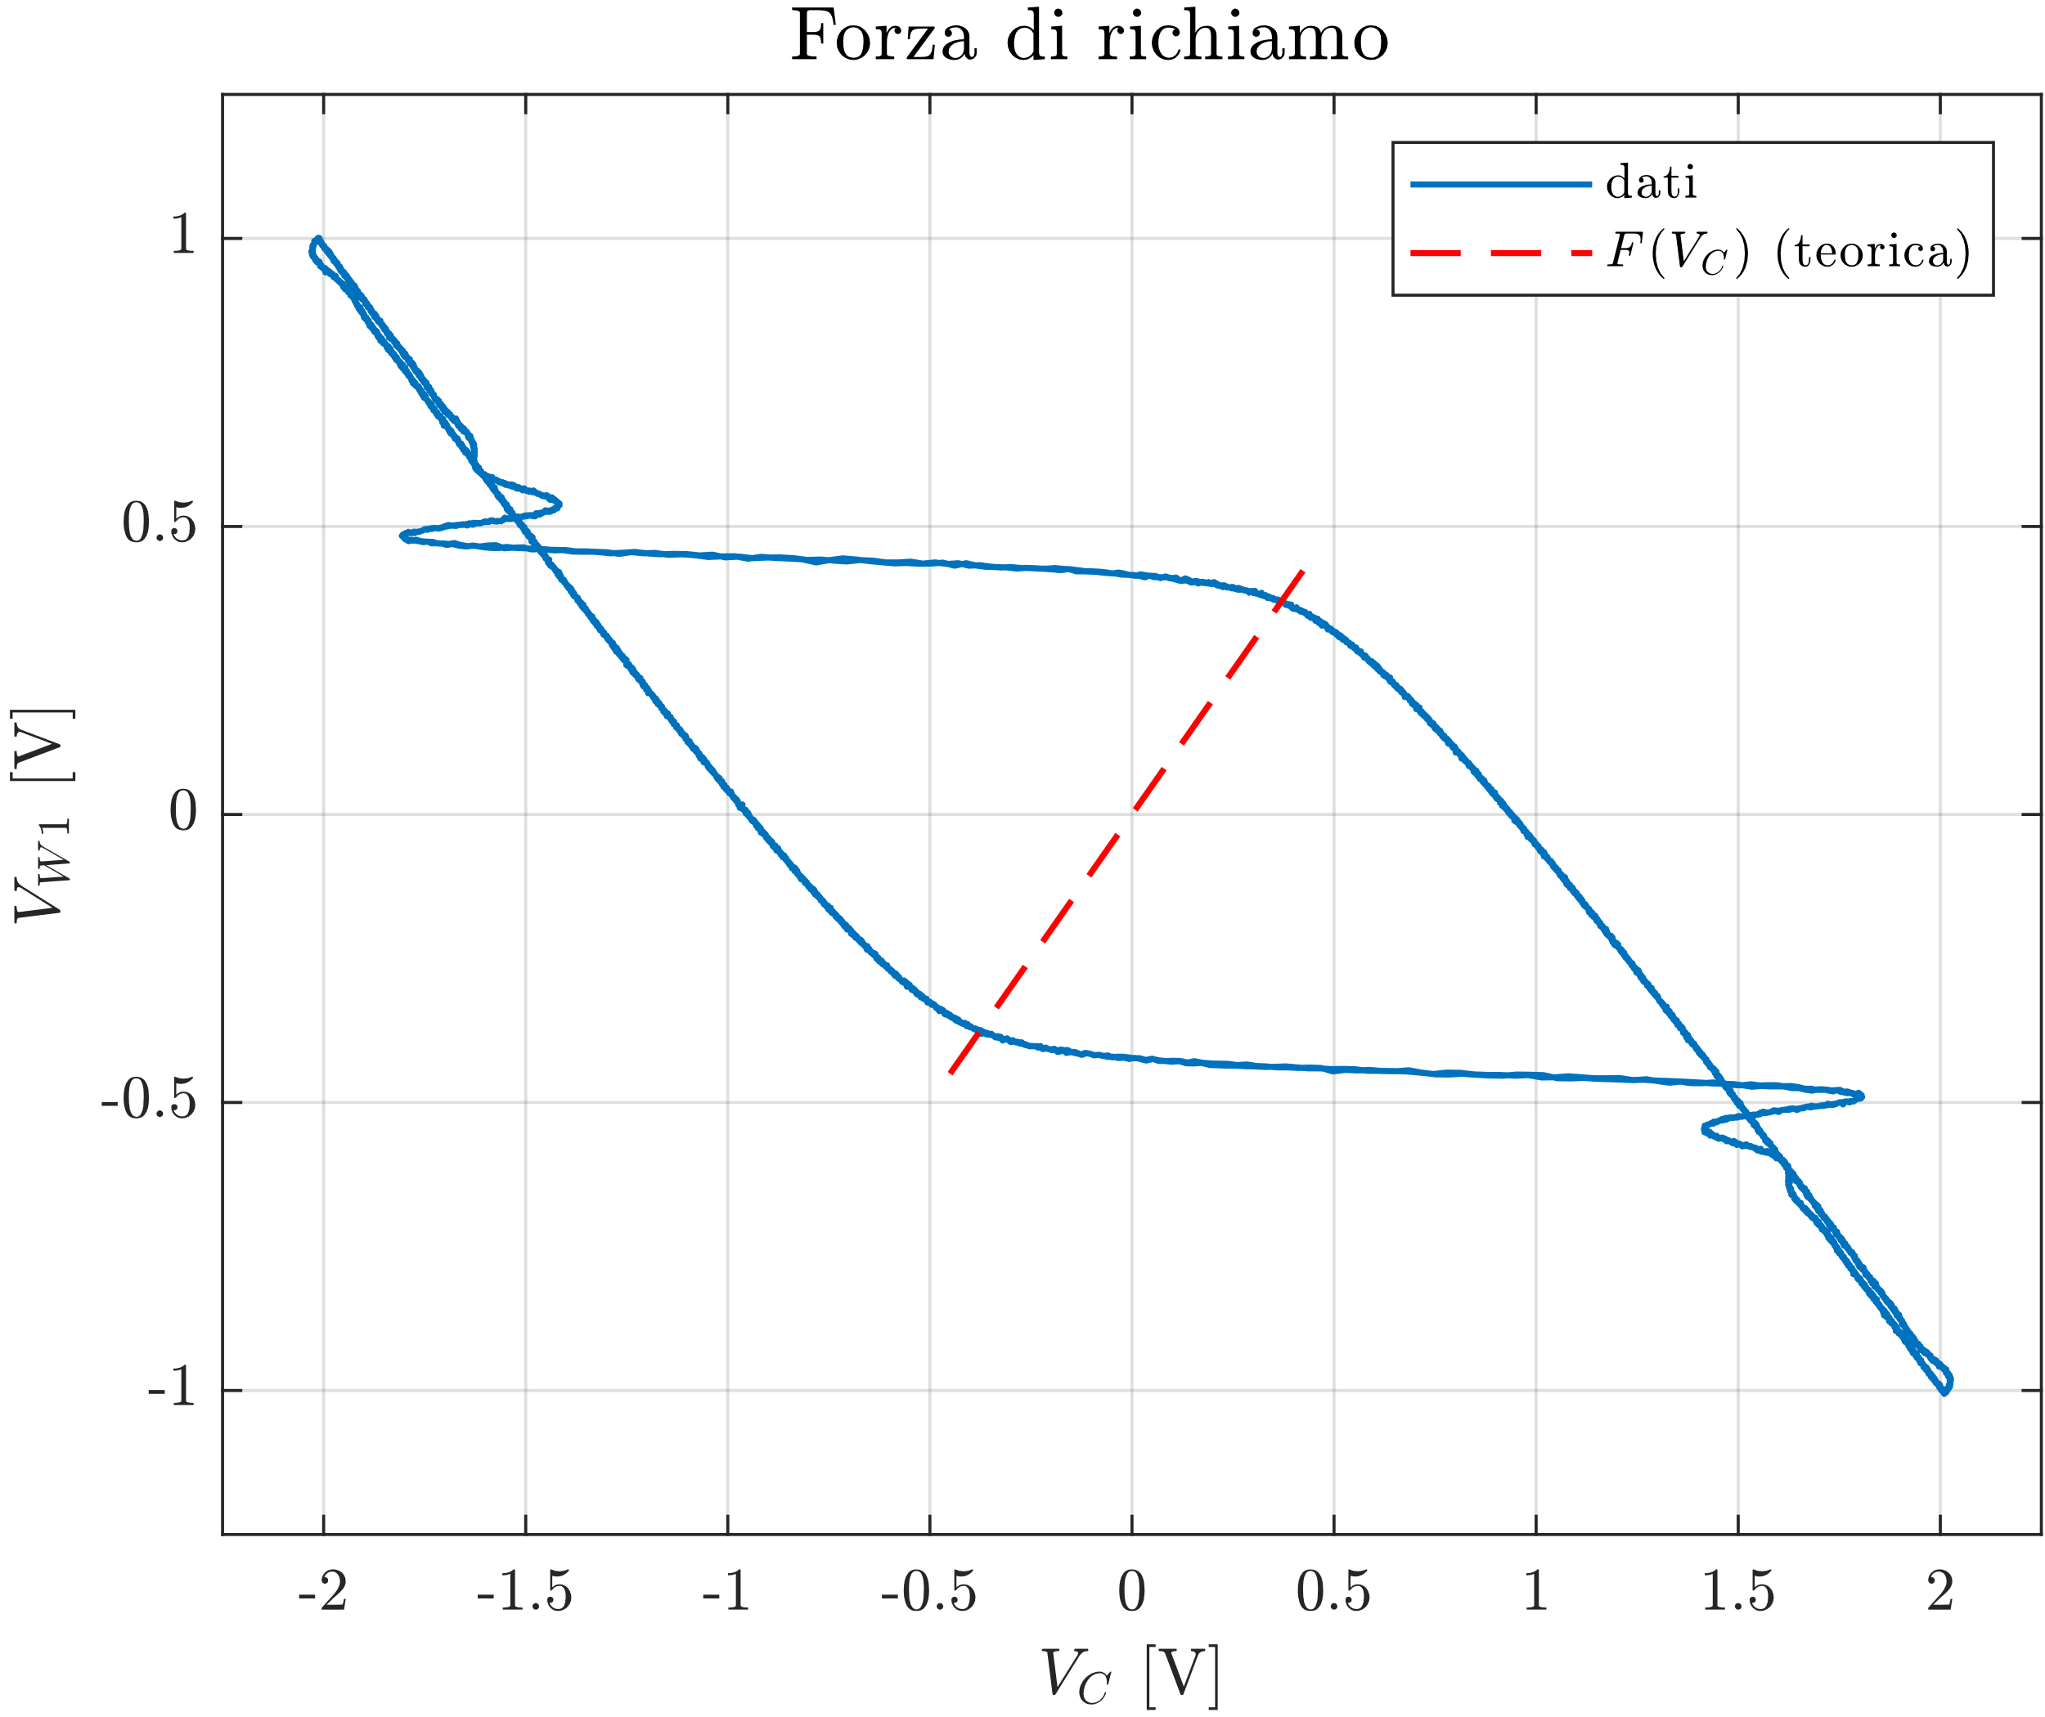
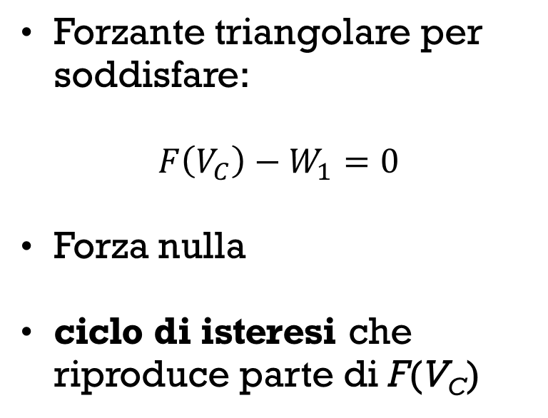
Ricostruzione di F(V_{C})
Forzante triangolare per soddisfare:
$$F\left(V_{C}\right)−W_{1}=0$$
Forza nulla
ciclo di isteresi che riproduce parte di F(V_{C})

Slide 13
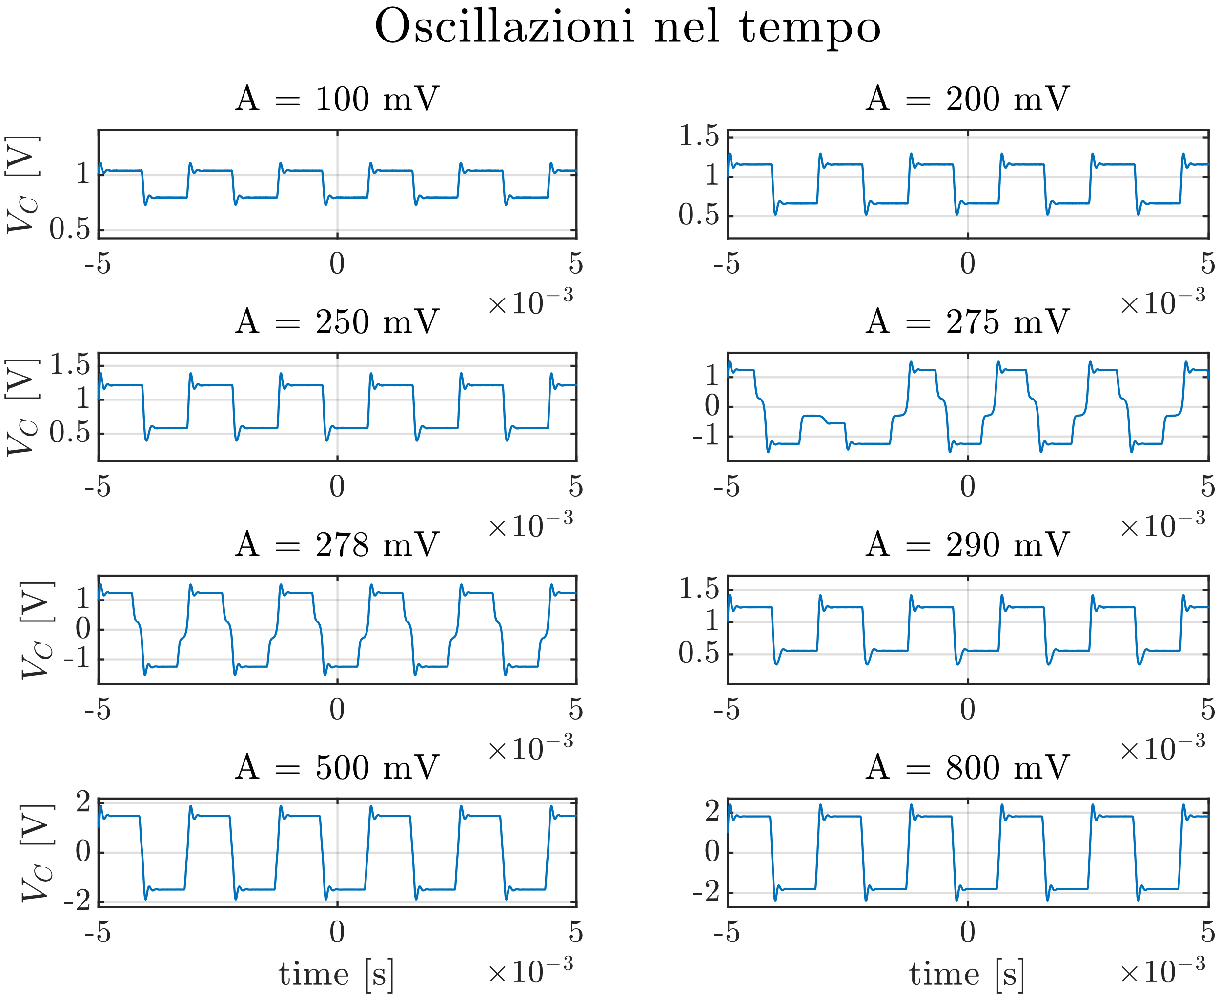
Studio nello spazio delle fasi
Misuriamo V_{C} e Ri_{L}
Onda quadra di 530 Hz
Variamo l’ampiezza

Slide 14
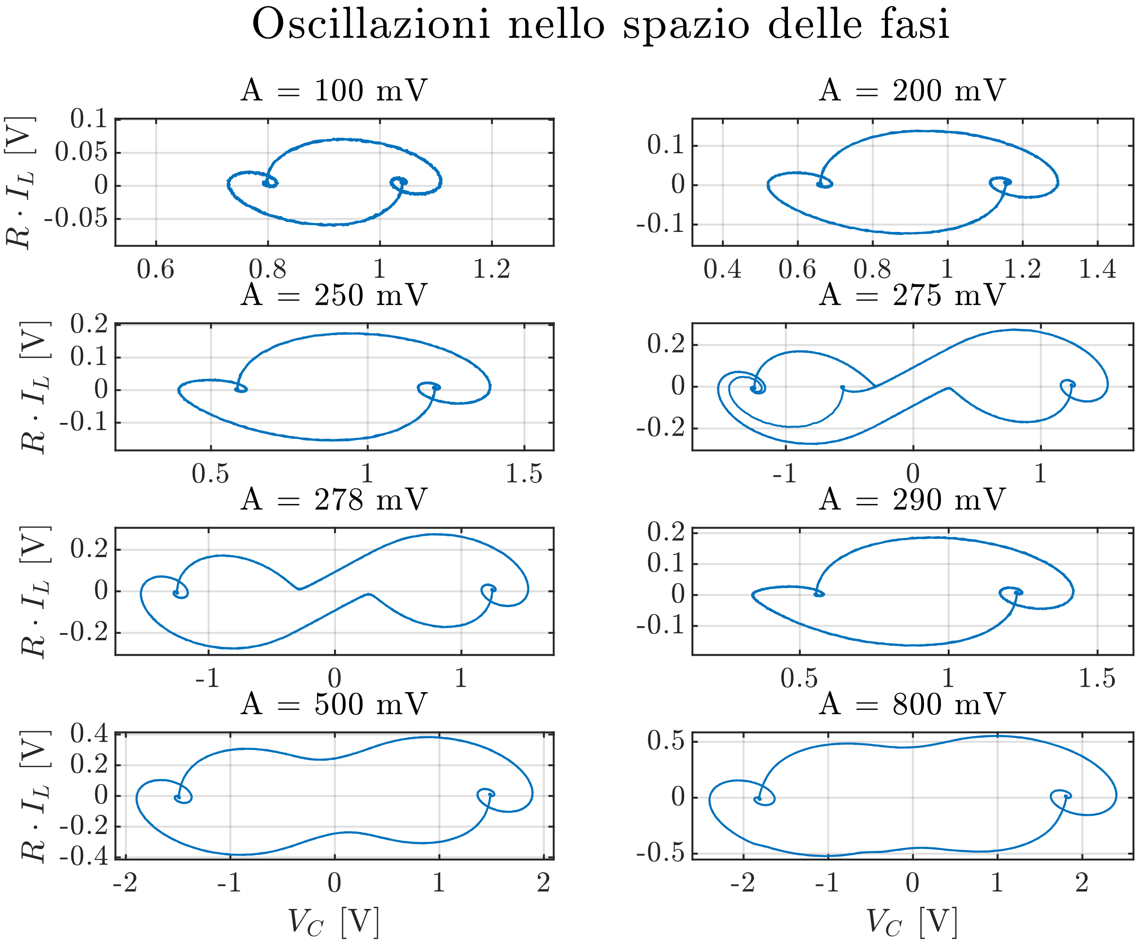
Studio nello spazio delle fasi
Misuriamo V_{C} e Ri_{L}
Onda quadra di 530 Hz
Variamo l’ampiezza

Slide 15
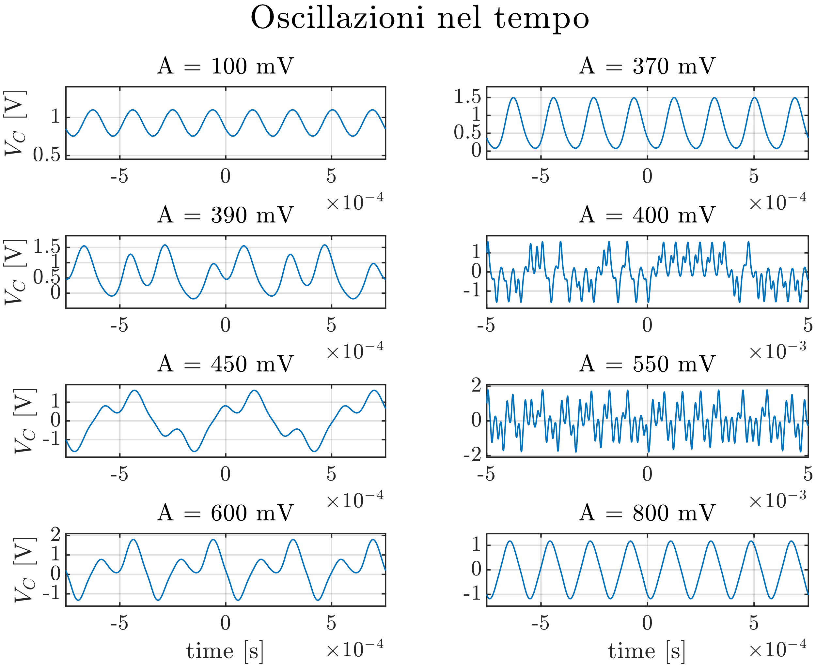
Studio nello spazio delle fasi
Onda sinusoidale come forzante
Frequenza 5300 Hz
Variamo l’ampiezza

Slide 16
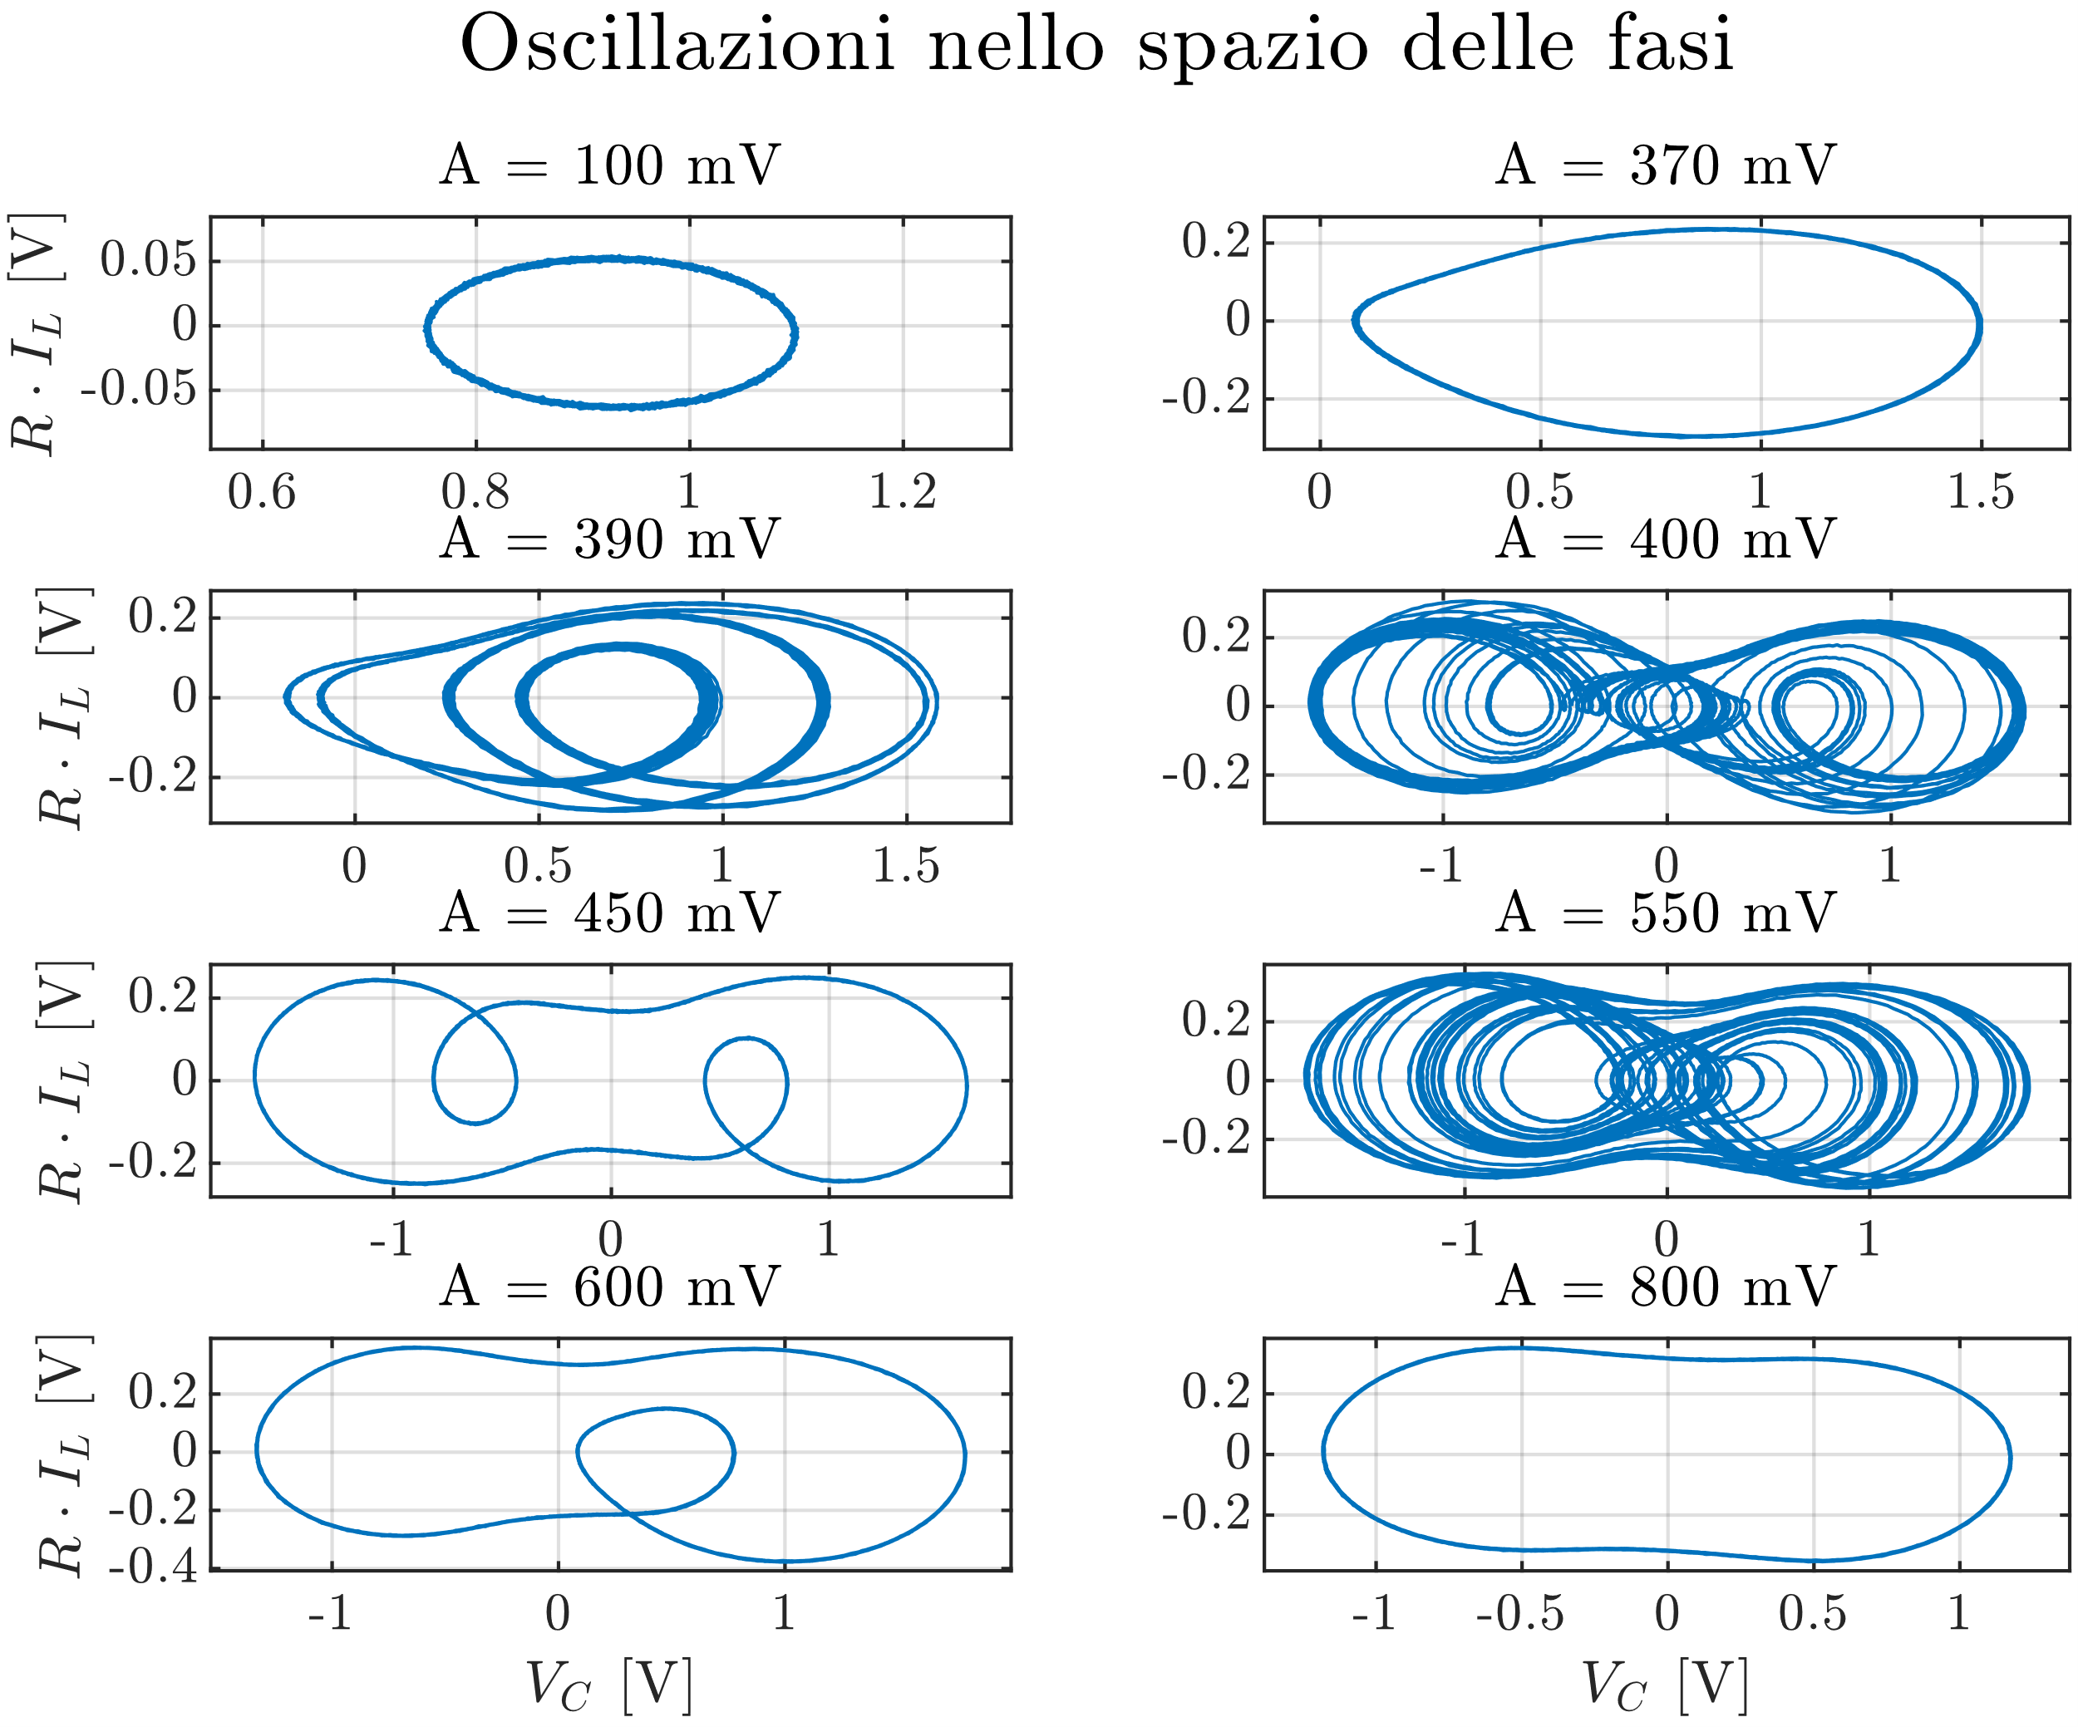
Studio nello spazio delle fasi
Onda sinusoidale come forzante
Frequenza 5300 Hz
Variamo l’ampiezza

Slide 17
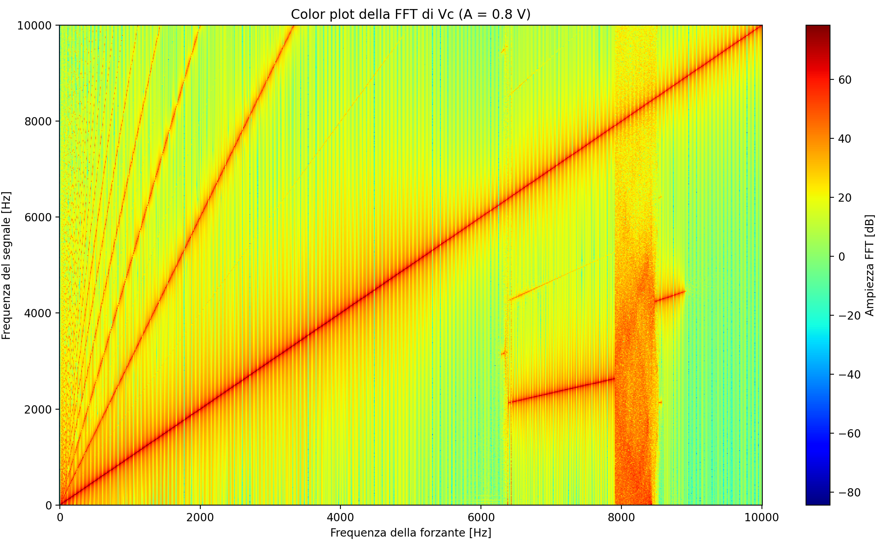
Evoluzione della FFT
Scansione sulla frequenza f
Le bande rappresentano i picchi della FFT in concomitanza dei multipli e sottomultipli di f

